Slide 1
Валерий Григорьевич Беляев
12 марта 1935 – 11 февраля 2022

Slide 2
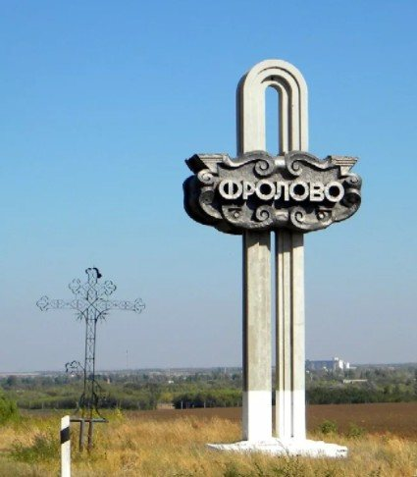
Биография
Беляев Валерий Григорьевич родился 12 марта 1935 года в г.Фролово Сталинградской (Волгоградской) области, окончил с отличием Ростовский государственный университет.
До 1973 года преподавал на кафедре уголовного права и процесса РГУ.
С 1973 по 1996 год был начальником кафедры уголовного права Высшей следственной школы МВД СССР (ныне – Волгоградская академия МВД России).
С мая 1996 года был заведующим кафедрой уголовно-правовых дисциплин Волгоградской академии государственной службы.

Slide 3
Беляев В.Г. награжден нагрудным знаком Минвуза СССР «За отличные успехи в работе»; медалями «Ветеран труда», «За безупречную службу» трех степеней, «200 лет МВД», а также венгерским орденом «За службу Родине» золотой степени, монгольской медалью «60 лет народной революции» и почетным знаком Следственной полиции Перу.

Slide 4
7 июня 2003 г. Международным аттестационным Советом Международной Федерации по правам человека при ООН и ЮНЕСКО и Европейской Ассоциации научных институтов «за выдающиеся заслуги в деле возрождения Отечества» награжден международным орденом Крылатого Льва. 21 июня 2004 г. ему присвоен академический ранг профессора юриспруденции.

Slide 5
С 1967 г. В.Г. Беляев был действительным членом Всесоюзного (ныне – Российского) Минералогического Общества.
В 2010 году Федеральное ведомство почтовой связи США выпустило почтовую марку с профилем Валерия Григорьевича.

Slide 6
Анализ ученой деятельности
Основные научные интересы Валерия Григорьевича в последние годы – уголовная ответственность как особая разновидность конституционной ответственности личности перед государством и государства перед личностью.
Всего им опубликовано более 200 работ, и в их числе нет ни одной формальной.

Slide 7
Научные труды
«Уголовное право. Заметки доцента»
«Применение уголовного закона: Учебное пособие»

Slide 8
11 февраля 2022 года на 87-м году жизни Беляев В.Г. скончался. Причиной смерти мэтра уголовного права стала продолжительная болезнь.
«Ушел из жизни тот, кому не следовало уходить, ибо в нем нуждались многие и получали от его работ и общения с ним даже более того, на что надеялись» – А.И. Бойко,
Н. В. Артеменко,
Н. Г. Шимбарева.

Slide 9
Спасибо за внимание

